Slide 1
De liefde houdt vol in alles
Ideaalbeeld?
GOD
houdt nooit op je onderdak te geven
houdt nooit op in je te geloven
heeft hoop voor jou
blijft volhouden in zijn liefde voor jou

Slide 2
De liefde houdt vol in alles
Ideaalbeeld?
GOD
houdt nooit op je onderdak te geven
houdt nooit op in je te geloven
heeft hoop voor jou
blijft volhouden in zijn liefde voor jou

Slide 3
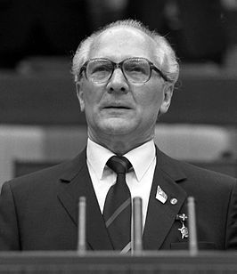
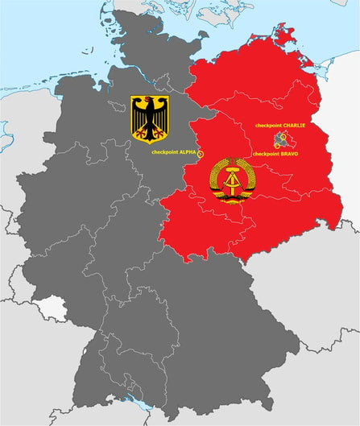
De liefde houdt vol in alles

Slide 4
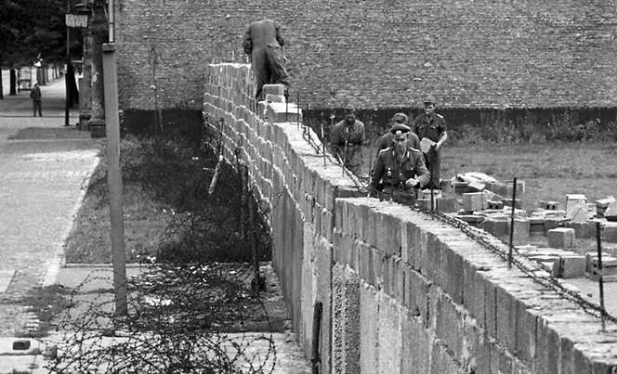
De liefde houdt vol in alles

Slide 5
De liefde houdt vol in alles

Slide 6
De liefde houdt vol in alles
Ideaalbeeld?
GOD
houdt nooit op je onderdak te geven
houdt nooit op in je te geloven
heeft hoop voor jou
blijft volhouden in zijn liefde voor jou

Slide 7
De liefde houdt vol in alles

Slide 8
De liefde houdt vol in alles
Ideaalbeeld?
GOD
houdt nooit op je onderdak te geven
houdt nooit op in je te geloven
heeft hoop voor jou
blijft volhouden in zijn liefde voor jou

Slide 9
De liefde houdt vol in alles
Ideaalbeeld?
GOD
houdt nooit op je onderdak te geven
houdt nooit op in je te geloven
heeft hoop voor jou
blijft volhouden in zijn liefde voor jou

Slide 10
De liefde houdt vol in alles

